Slide 1
Introduction to Java
Java Fundamentals for Beginners

Slide 2
Что такое Java?
Java — это объектно-ориентированный язык программирования общего назначения, который был разработан для создания кросс-платформенных приложений.
Его девиз — "Write Once, Run Anywhere" (WORA), что означает, что однажды написанный код может выполняться на любом устройстве или операционной системе, на которой установлена Java Virtual Machine (JVM).
Основные особенности Java:
Платформонезависимость
Безопасность
Простота и четкость синтаксиса
Обширная библиотека классов и API
Широкая сфера применения

Slide 3
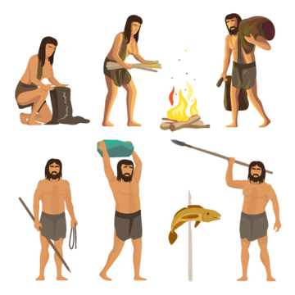


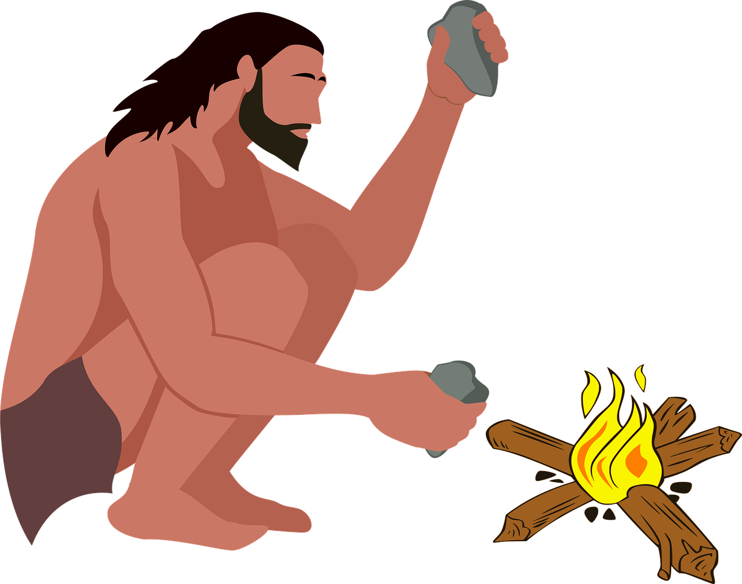


Версии
1-7
8
11
17
21

Slide 4
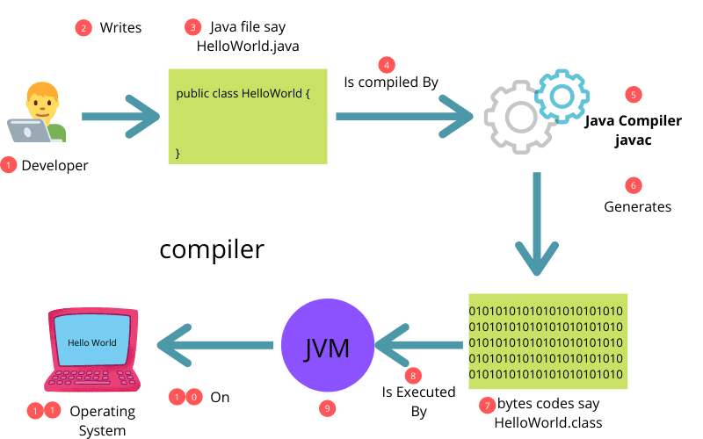
Компилятор

